Slide 1


Audiodeskription
KI-Modelle für die Analyse visueller Daten –
06.05. / 07.05.2025
Projektgruppe
Referenten
Koch, Claus-Peter
Neuhalfen, Felicitas
Ysop, Dietmar

Slide 2
Agenda
1️⃣ Ausgangslage
Mediennutzung und Barrierefreiheit
Stand der Wissenschaft und technologischer Fortschritt​
2️⃣ Data Pipeline
Eingabe & Vorverarbeitung
Visuelle Analyse & Beschreibung
Ausgabe, Evaluation & Optimierung
3️⃣ Modell-Kriterien und Bewertung
Heatmap möglicher Modelle
Prozess und Modell
…
​4️⃣ Weitere Modellansätze
Vertex AI
Gemini AI
tbd
​tbd
5️⃣ Fazit
tbd
tbd
tbd
6️⃣ Backup
Glossar
Bildnachweise

Slide 3
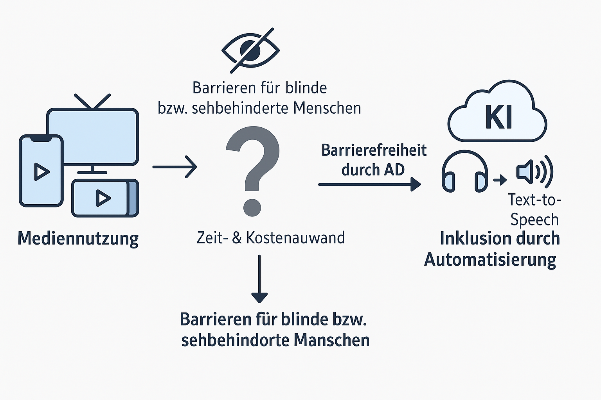
1️⃣ Ausgangslage - Mediennutzung und Barrierefreiheit
Entwicklung einer KI-Lösung für Audiodeskriptionen
Audiodeskriptionen sind essenziell, um blinden und sehbehinderten Menschen den Zugang zu audiovisuellen Inhalten wie Filmen, Serien und Nachrichten zu ermöglichen. Die manuelle Erstellung dieser Beschreibungen ist jedoch zeit- und kostenintensiv und kann mit dem steigenden Bedarf an barrierefreiem Content kaum Schritt halten.
Die aktuelle Forschung zeigt deutlich:
Technologische Grundlagen für eine automatisierte Erstellung von Audiodeskriptionen sind vorhanden.
Mehrere Ansätze sind praxistauglich und kombinierbar – insbesondere durch den Einsatz zero-shot-fähiger Vision-Language-Modelle, regelbasiertem Post-Editing und modularer Systemarchitektur. Damit wird es möglich, den bisherigen manuellen Aufwand erheblich zu reduzieren.
AD = Audiodeskription
Quelle: Eigene Darstellung.
Notes:
Dietmar

Slide 4
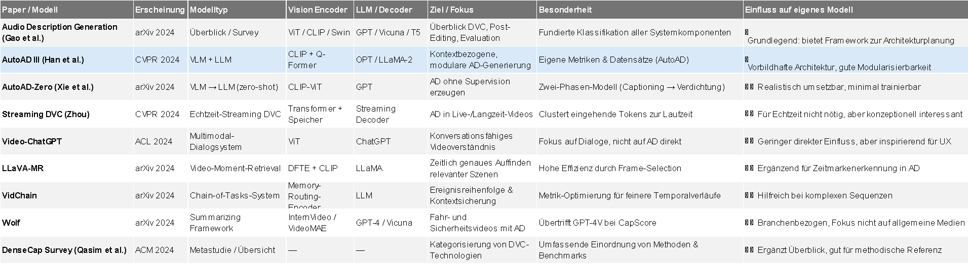
1️⃣ Ausgangslage - Stand der Wissenschaft und technologischer Fortschritt​
Systematische Gegenüberstellung aktueller Paper zur visuellen Analyse für Audiodeskription
Die vergleichende Analyse zeigt, dass mehrere aktuelle Modelle zur automatisierten Audiodeskription bereits praxisnah einsetzbar sind. Besonders das Framework von Gao et al. (2024) bietet eine tragfähige Struktur zur Systementwicklung. Modelle wie AutoAD III und AutoAD-Zero eignen sich als direkte Grundlage – letzteres insbesondere durch seinen zero-shot-Ansatz bei geringem Trainingsaufwand. Ergänzende Arbeiten wie LLaVA-MR oder VidChain adressieren Teilaspekte wie Zeitmarkenerkennung und Ereignisverkettung und können zur Optimierung einzelner Module herangezogen werden.
Insgesamt ist ein Prototyp auf Basis existierender Open-Source-Komponenten mit vertretbarem Aufwand umsetzbar. Empfohlen wird auf Basis verfügbarer paper eine Kombination aus zero-shot Captioning, regelbasiertem Post-Editing und nutzerzentrierter Evaluation.
Notes:
Dietmar

Slide 5
2️⃣ Data Pipeline - Eingabe & Vorverarbeitung
Eingabe- und Vorverarbeitungsstufe für KI-gestützte Audiodeskription
📽️ Video (MP4, MXF)
Videodateien
🎵 Audio (WAV)
Audiodateien
📂 Metadaten (XML, JSON)
Strukturdaten
In der Vorverarbeitungsphase werden Video-, Audio- und Metadatenquellen getrennt aufbereitet und synchronisiert, um eine strukturierte Grundlage für die KI-gestützte Analyse zu schaffen.
Aus Videodateien werden über die Frame-Extraktion Einzelbilder mit präziser Zeitreferenz erzeugt.
Audiodateien werden durch Audioanalyse in Lautstärke- und Stilleprofile segmentiert.
Metadaten wie Kapitelstrukturen und Rechteinformationen werden mittels Parsing extrahiert und strukturiert.
Anschließend erfolgt eine umfassende Synchronisation: Die extrahierten Bild-, Ton- und Kontextdaten werden zeitlich und inhaltlich aufeinander abgestimmt.
Das Ergebnis sind vorverarbeitete Datenpakete, die synchronisierte Frames, Audiosegmente und Kontextinformationen enthalten. Diese Pakete bilden die robuste Grundlage für die nachfolgende visuelle Analyse, Caption-Generierung und Optimierungs-schritte.
📷 Frame-Extraktion
Frames + Zeitstempel
🎧 Audioanalyse
Stille-/Lautstärkeprofile
📑 Metadaten-Parsing
Kapitel, Inhalte, Rechte
♻️ Synchronisation
Bild-, Audio-, Metadatenabgleich
📂 Vorverarbeitete Datenpakete
Frames + Audiosegmente + Kontextdaten
Quelle: Eigene Darstellung.

Slide 6
2️⃣ Data Pipeline - Visuelle Analyse & Beschreibung
Strukturierte Prozesskette: Visuelle Analyse und Beschreibung
1.
📂 Vorverarbeitete Datenpakete
Frames, Audiodaten, Metadaten
Vorverarbeitete Datenpakete bündeln strukturierte Bild-, Audio- und Kontextinformationen und dienen als robuste Grundlage für die Analyse
Im Schritt der Szenenerkennung erfolgt eine automatische Segmentierung des Bildmaterials in logische Szeneneinheiten, die visuell kohärente Abschnitte definieren. Diese Segmentierung ist entscheidend, um einzelne Bildausschnitte sinnvoll beschreiben zu können.
Die Objekt- und Kontextanalyse identifiziert innerhalb jeder Szene zentrale Elemente wie Personen, Objekte, Handlungen und Stimmungen. Dabei werden semantische Beziehungen (z. B. „Person hält einen Gegenstand“) erkannt und kontextualisiert.
Aufbauend auf diesen Erkenntnissen erstellt die Caption-Generierung präzise, sprachlich gut strukturierte Kurzbeschreibungen. Hier wird darauf geachtet, dass die Beschreibungen sowohl informativ als auch sprachlich klar und kompakt sind.
Anschließend prüft die Qualitätsfilterung die erzeugten Beschreibungen hinsichtlich inhaltlicher Relevanz, Verständlichkeit, Redundanzfreiheit und stilistischer Konsistenz. Nur geprüfte Captions werden weiterverwendet.
Die qualitätsgeprüften Texte werden schließlich an ein Modul für den sprachlichen Feinschliff übergeben, das stilistische Optimierungen vornimmt, um die Texte an die Zielgruppe (z. B. Audiodeskriptionsnormen, Senderstandards) anzupassen.
2.
🎥 Szenenerkennung
Visuelle Segmentierung
3.
🧠 Objekt- & Kontextanalyse
Personen, Objekte, Handlungen
4.
📝 Caption-Generierung
Erstellung präziser Beschreibungen
5.
🚀 Übergabe an Feinschliff
Optimierung durch sprachliche Modelle
6.
✅ Qualitätsfilterung
Prüfung auf Relevanz und Lesbarkeit
Quelle: Eigene Darstellung.

Slide 7
2️⃣ Data Pipeline - Ausgabe, Evaluation & Optimierung
Strukturierte Prozesskette: Visuelle Analyse und Beschreibung
1.
📄 Ausgabe-Generierung
Erstellung von Audiodeskriptionsskripten auf Basis der Captions.
Ausgabe-Generierung: Die qualitätsgeprüften Captions werden in ein standardisiertes Format überführt (z. B. Audiodeskriptionsskripte), das für die Sprachsynthese (Text-to-Speech) oder für die manuelle Sprachaufnahme geeignet ist.
Evaluation und Review: In dieser Phase erfolgt eine strukturierte Überprüfung der generierten Audiodeskriptionen. Hierbei werden Aspekte wie Verständlichkeit, Synchronität mit dem Bildmaterial, sprachliche Präzision und emotionale Wirkung bewertet.Je nach Anforderung werden sowohl automatische Evaluationsmetriken als auch menschliche Reviewprozesse eingesetzt.
Optimierung und Nachbesserung: Basierend auf den Evaluationsrückmeldungen werden gezielte Korrekturen vorgenommen. Dies betrifft sowohl inhaltliche Anpassungen (z. B. präzisere Beschreibungen) als auch stilistische Optimierungen (z. B. bessere Fluss der Sätze, zielgruppengerechte Ausdrucksweise).
2.
✅ Evaluation & Review
Prüfung der Audiodeskriptionen auf Verständlichkeit, Präzision und Wirkung.
3.
🔧 Optimierung & Nachbesserung
Anpassung und Verbesserung basierend auf den Evaluationsrückmeldungen.
Quelle: Eigene Darstellung.

Slide 8
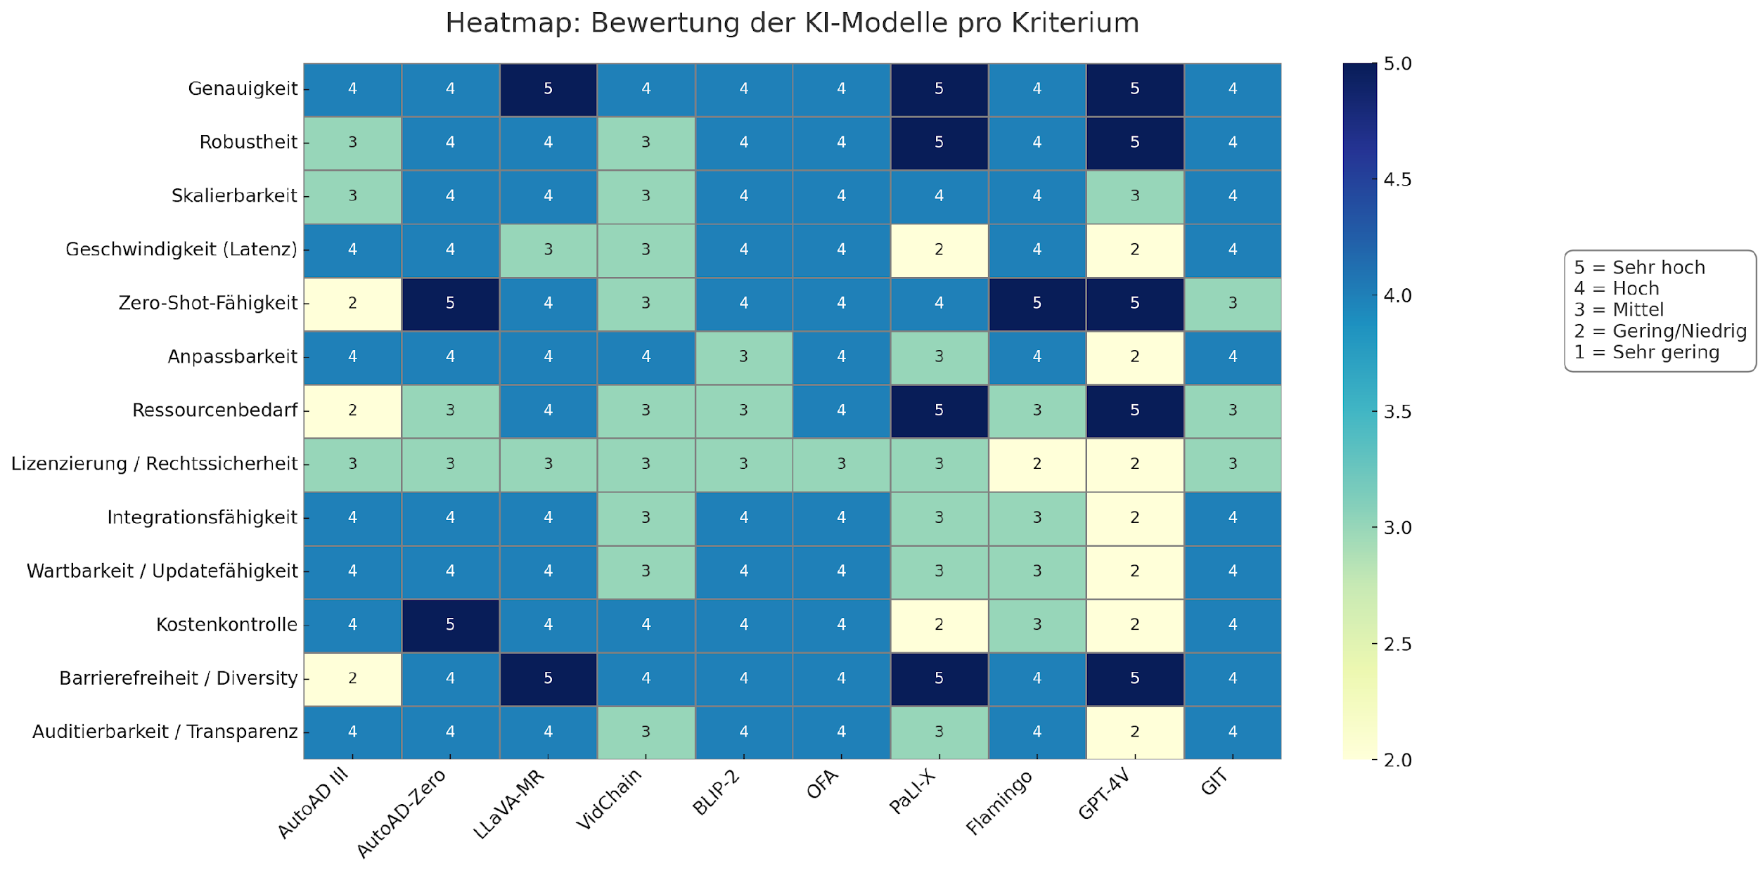
3️⃣ Punkt 3 – Heatmap möglicher Modelle
Vergleich der KI-Modelle anhand zentraler Qualitätskriterien
Quelle: Eigene Darstellung.
Notes:
Larissa

Slide 9
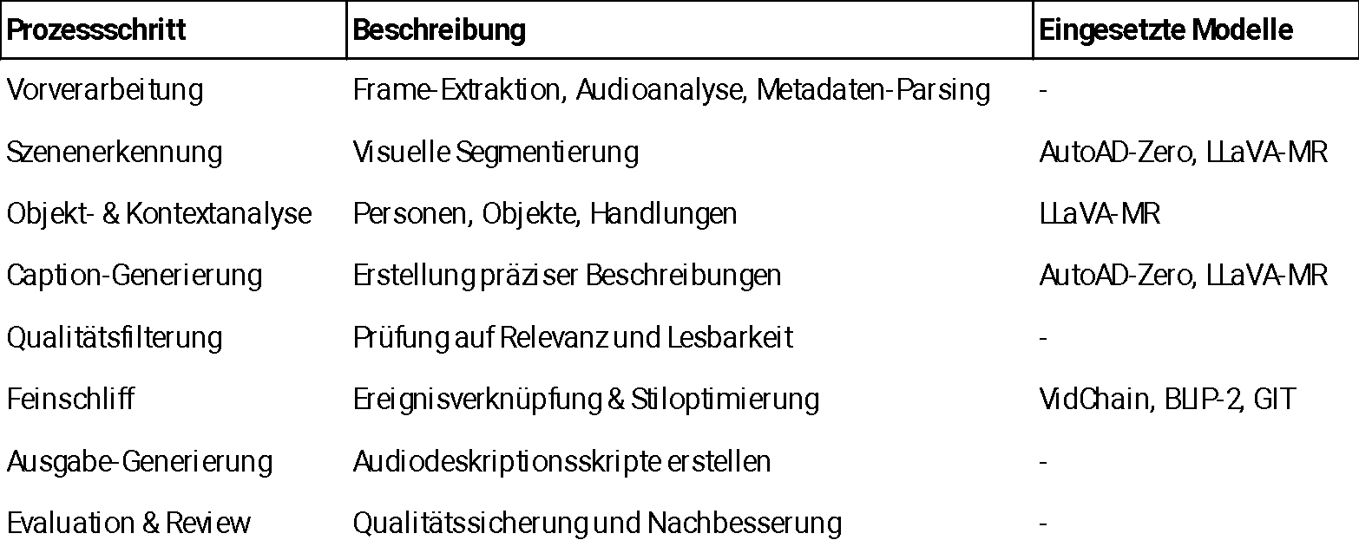
3️⃣ Punkt 3 – Prozess und Modell
Empfehlung auf Basis wissenschaftlicher Evaluierung
✅ Hohe Flexibilität und Skalierbarkeit:Durch die modulare Trennung von Vorverarbeitung, visueller Analyse, sprachlicher Optimierung und Ausgabe kann das System flexibel an neue Anforderungen (z. B. Formate, Barrierefreiheitsstandards) angepasst werden.
✅ Zero-Shot-Fähigkeit der Hauptmodelle:AutoAD-Zero und LLaVA-MR erlauben den direkten Einsatz auf neuen Inhalten ohne aufwändiges Fine-Tuning – ein entscheidender Vorteil für wechselnde Programmformate und hohe Aktualitätsanforderungen.
✅ Qualität durch mehrstufige Optimierung:Die nachgelagerte Optimierung mit spezialisierten Modellen (VidChain, BLIP-2, GIT) gewährleistet eine hohe sprachliche und inhaltliche Qualität der Audiodeskriptionen, was insbesondere bei öffentlich-rechtlichen Produktionen hohe Relevanz besitzt.
✅ Rechtssicherheit und Transparenz:Durch klare Trennung von Modellen und nachvollziehbare Verarbeitungsschritte wird die Nachvollziehbarkeit der automatisierten Entscheidungen erhöht – ein zentraler Aspekt für Datenschutz, BITV-Compliance und interne Prüfprozesse.
✅ Kosteneffizienz:Die Architektur reduziert langfristige Anpassungs- und Wartungskosten, da keine spezifische Nachschulung der Hauptmodelle für jede einzelne Produktion erforderlich ist.
✅ Zukunftssicherheit:Die gewählte Struktur erlaubt die einfache Integration zukünftiger Entwicklungen im Bereich KI-gestützter Sprachgenerierung oder Videoanalyse, ohne die bestehende Pipeline grundlegend umbauen zu müssen.
Die vorgeschlagene Architektur bietet dem MDR eine robuste, skalierbare und qualitativ hochwertige Grundlage für die KI-gestützte Erstellung von Audiodeskriptionen, die den hohen Anforderungen an Barrierefreiheit, Effizienz und inhaltliche Qualität gerecht wird.
Notes:
Larissa

Slide 10
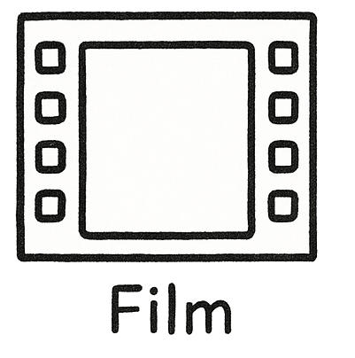
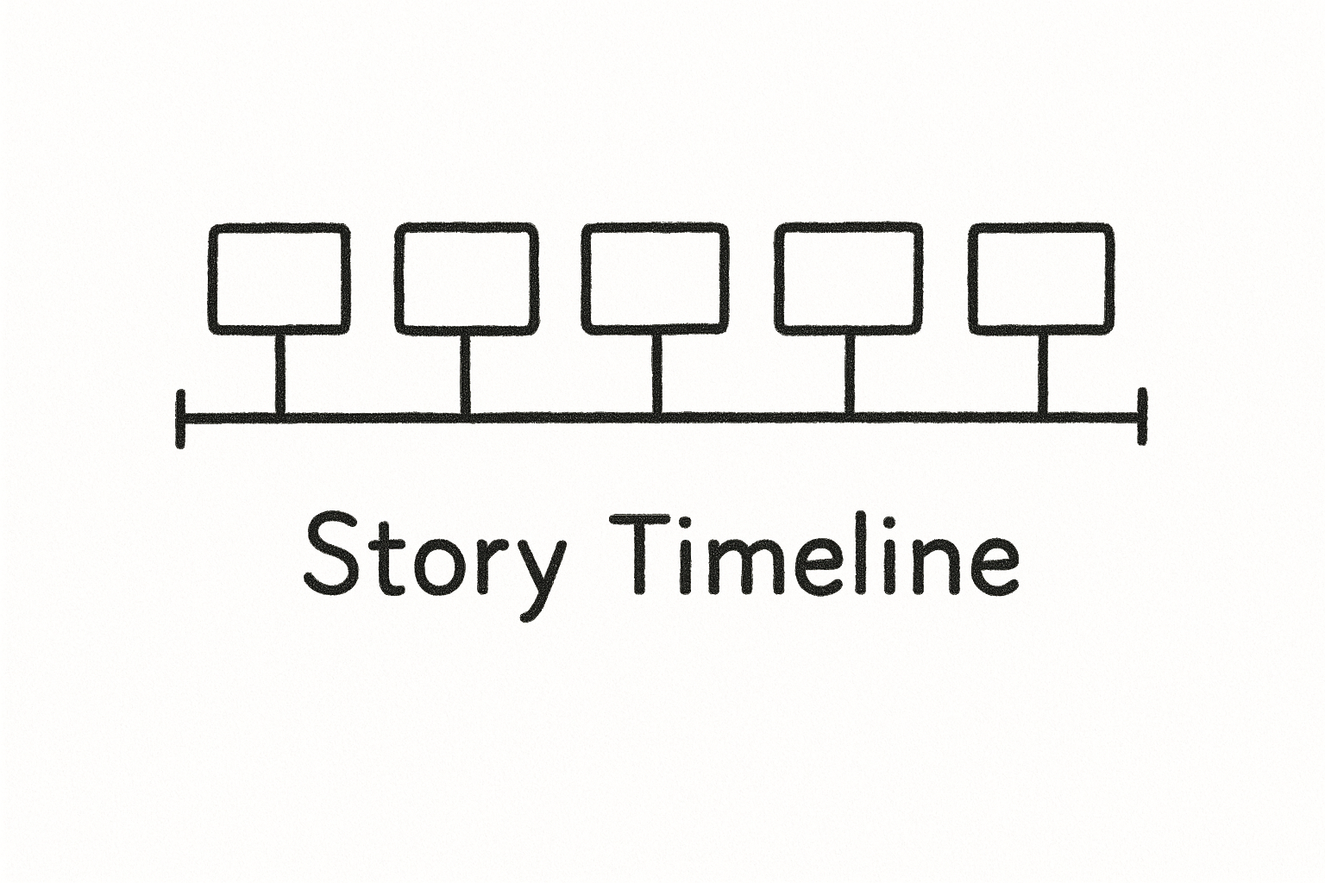
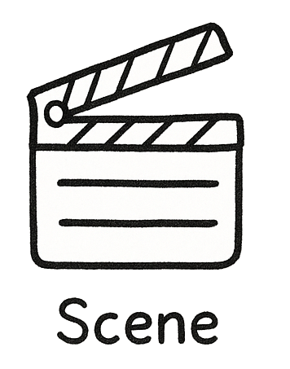


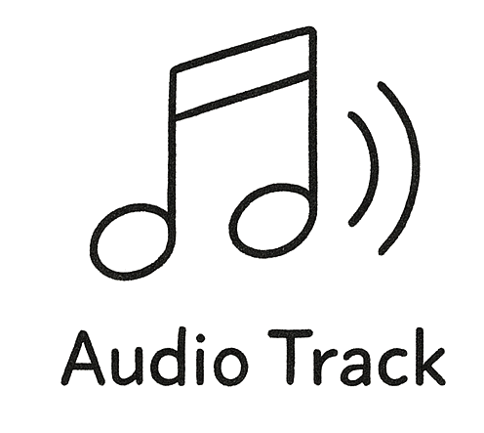
4️⃣Ansätze der visuellen Auswertung im Bezug zur Story - jetzt DOPPELT <<<<<<<<<<<<<<<
Film
Story
Der gesamte Film bildet die Story
Auch kurze Text-Einblendungen können Handlungsrelevant sein
Szenen
Trennung nach Handlungsorten und Gesprächen
Ermittlung szenenrelevanter Teile für Schnitt in Videos
Videos
Objekterkennung, Objektsegmentierung, Handelnde Personen, usw.
Bezogen auf Story und Szenenrelevanz Objekte und Landmarken erkennen
i.d.R. 25 Bilder pro Sekunde / 50 Halbbilder pro Sekunde
Einzelbilder
Mögliche Einzelbildauswertung z.B. alle 500ms (2fps) für Vorauswertung
Bild OCR möglicherweise relevant für Story (Briefinhalt, Untertitel, usw.)
kostengünstigste Lösung
Tonspuren
Tragen ebenfalls Informationen zum Handlungsgeschehen bei
Ton zu Text ggf. notwendig für die Story
Eine Verarbeitung auf Szenenbasis ist zu empfehlen, um eine leichte Editierbarkeit für Autoren zu gewährleisten
Notes:
Claus-Peter

Slide 11
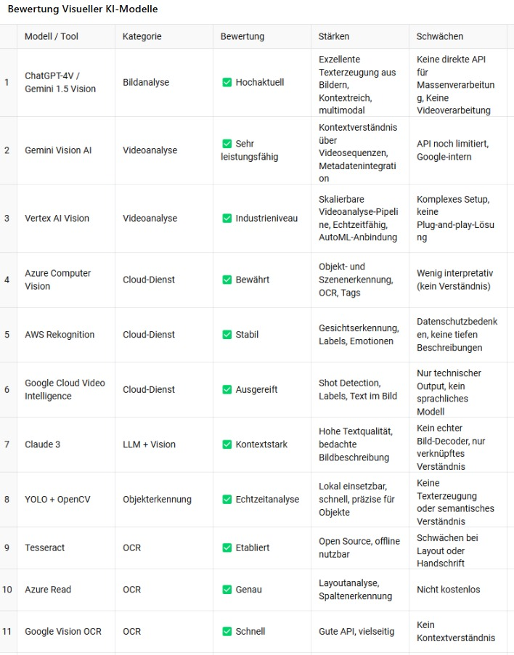
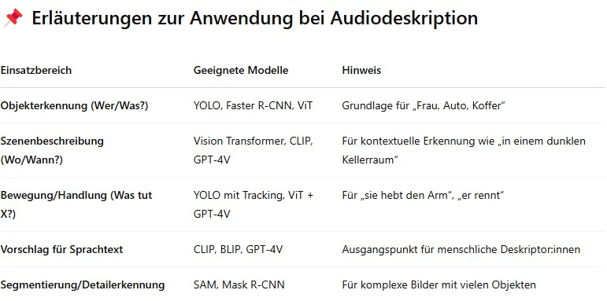
ToDo
Feli
Claus
Claus
Claus

Slide 12
4️⃣Steckbriefe visuelle KI-Modelle
Steckbriefe
visuelle KI-Modelle
Notes:
Claus-Peter

Slide 13
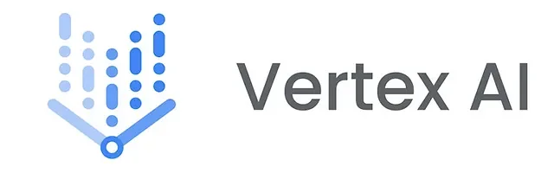
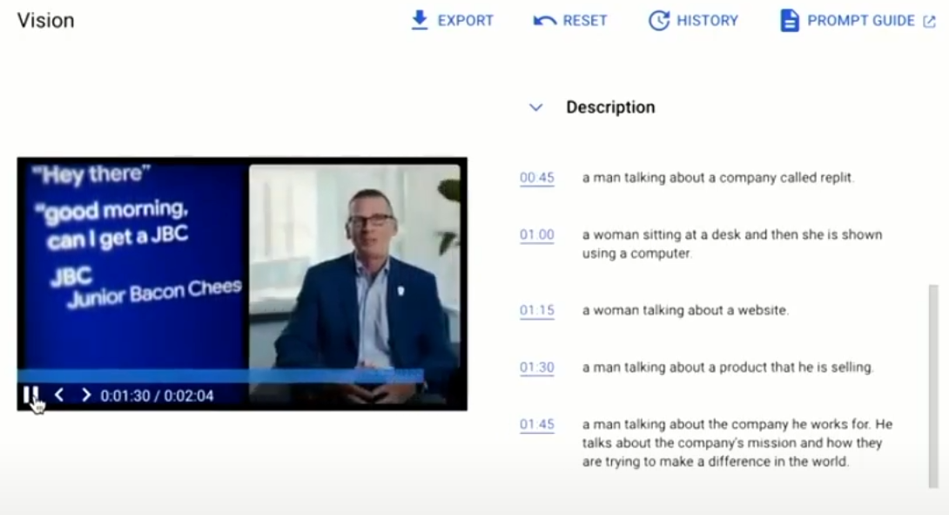

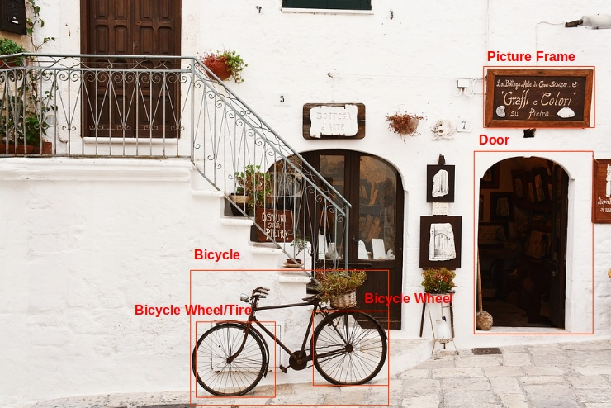
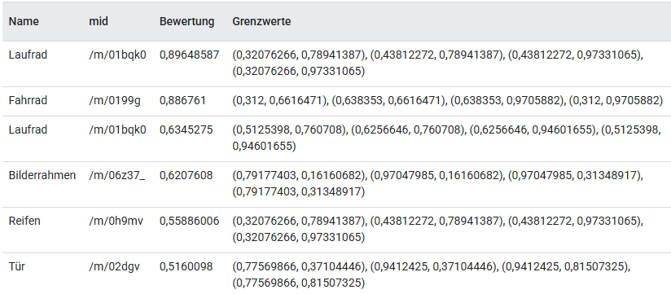

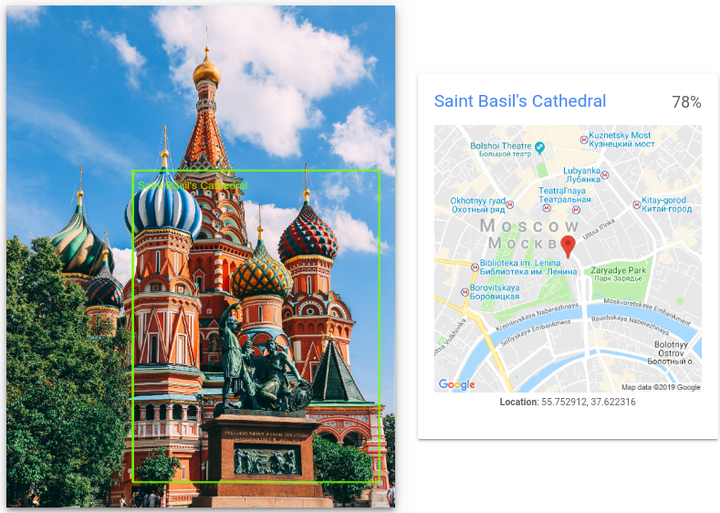
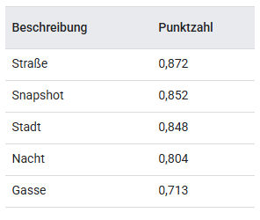
4️⃣ Vertex AI Vision - visuelle Bildanalysen
Vertex AI Vision
Unterstützt direkte Videodeskription und fokussiert sich dabei auf den gesamten Zusammenhang des Videos.
Video-Deskription
Texte für Story Board mit Zeitmarken, mit Optionen für
Label Detektion (z.B. Straße, Strand, usw.)
Landmarken Detektion (z.B. Eifelturm)
Logo Detektion (Firmenlogos)
Objekte erkennen (z.B. Fahrzeuge, Schilder, Personen)
Texte erkennen (OCR)
Web Detektion (z.B. Veranstaltungen, Personen etc.)
Ausgabe als JSON an weiterverarbeitende Software
API verfügbar für Anbindung an Edge- oder Cloud Lösung
Für weitere Zusammenfassungen, Prüfung nach Anpassung und gezielte Sprech-Pausen Ermittlung sind weitere Tools notwendig
Interaktive Tests: Vertex AI Studio Chat-Oberfläche für Tests ohne viel Vorarbeit
Anpassungen durch optionale Regeln, Filter und weitere Verknüpfungen
CloudSkillBoost, Dokumentation, Videotutorials, Community, …
Technologischer Überblick
Bild- & Video- Analyse
Integration & Umsetzung
Tests
Anpassbarkeit
Einarbeitung
Objekte erkennen
Quelle: https://cloud.google.com/vision/docs/object-localizer?hl=de
Label Detektion
Quelle: https://cloud.google.com/vision/docs/labels?hl=de
https://cloud.google.com/vertex-ai/generative-ai/docs/video/video-descriptions?hl=de
https://cloud.google.com/vision-ai/pricing?hl=de
Landmarken Detektion
Quelle: https://cloud.google.com/vision/docs/detecting-landmarks?hl=de
Notes:
Claus-Peter
Zero-Shot-Prompts: Bei dieser Methode werden in das LLM nur ein Prompt eingegeben, der die Aufgabe beschreibt, und keine zusätzlichen Daten. Wenn das LLM z. B. eine Frage beantworten soll, geben Sie einfach „Was ist Prompt-Design?“ ein.
One-Shot-Prompts: Bei dieser Methode wird ein einzelnes Beispiel der Aufgabe, die das LLM ausführen soll, eingegeben. Wenn das LLM z. B. ein Gedicht schreiben soll, geben Sie ein einzelnes Beispielgedicht ein.
Few-Shot-Prompts: Bei dieser Methode werden einige wenige Beispiele der Aufgabe, die das LLM ausführen soll, eingegeben. Wenn das LLM z. B. einen Nachrichtenartikel schreiben soll, können Sie beispielsweise einige Nachrichtenartikel einspeisen.

Slide 14
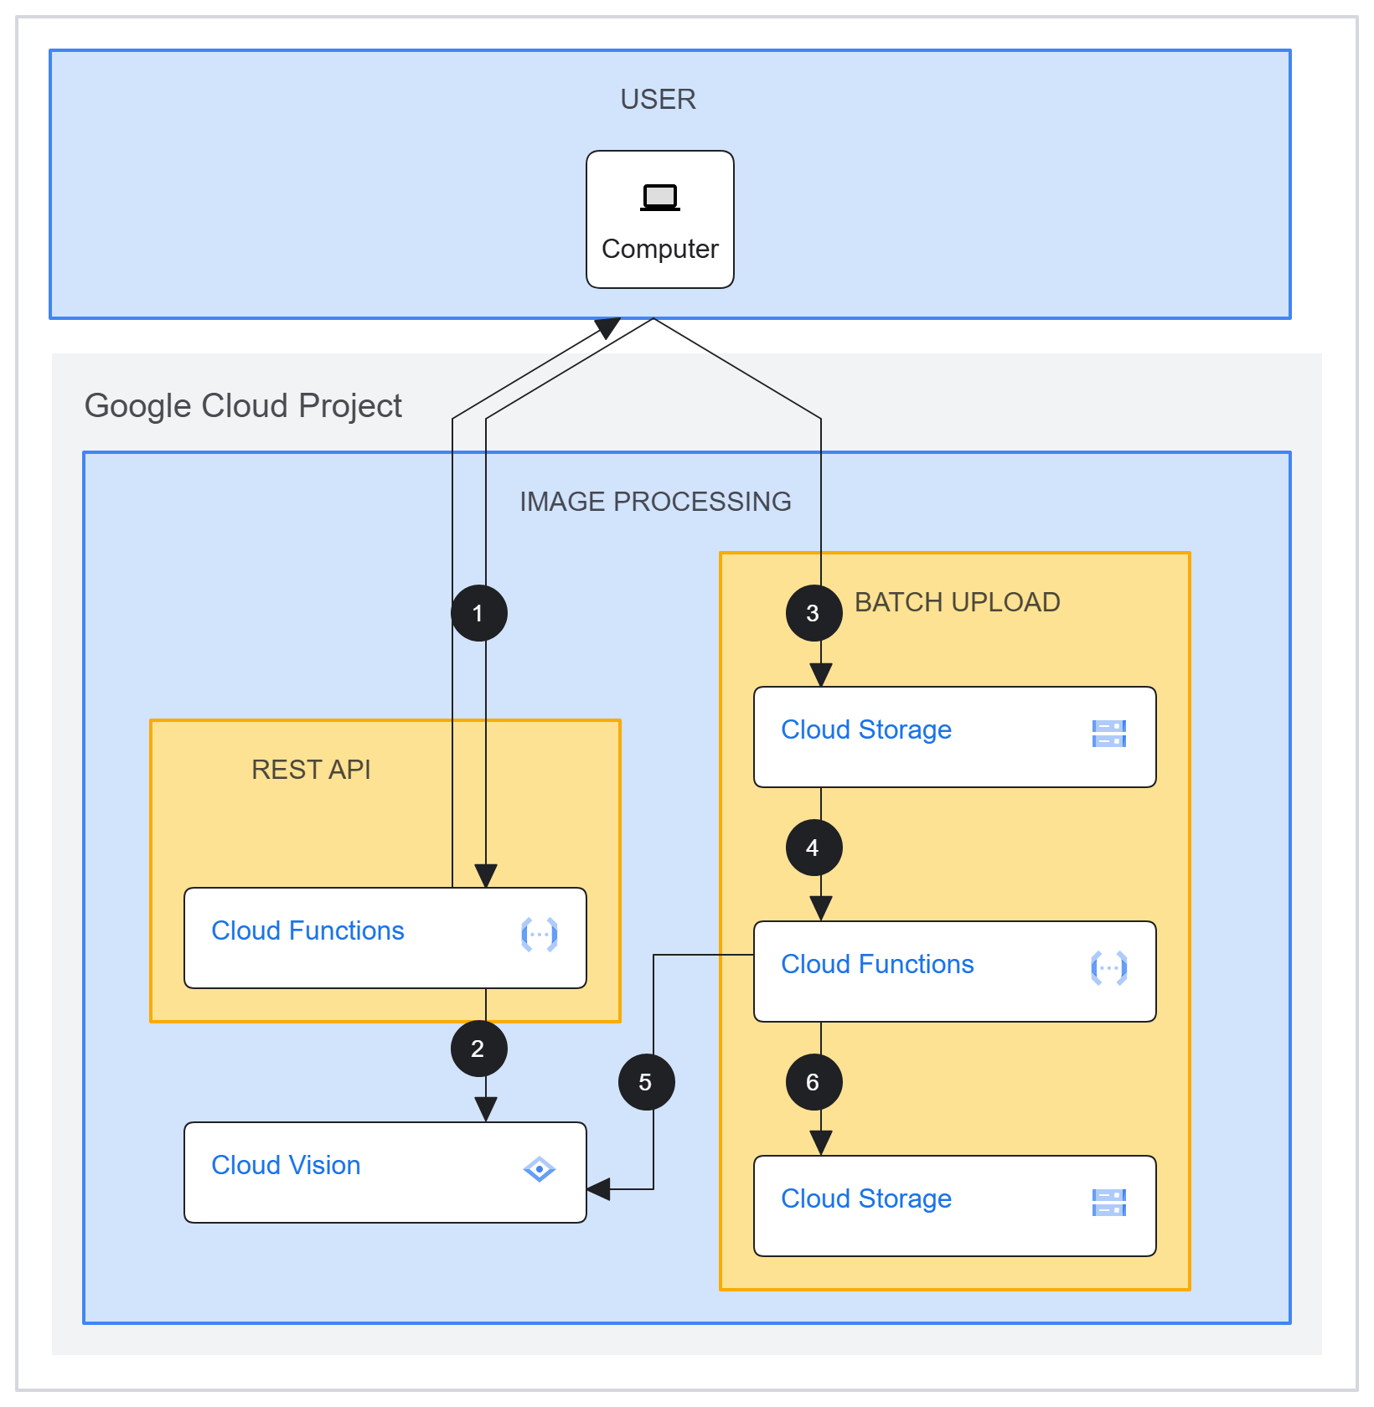
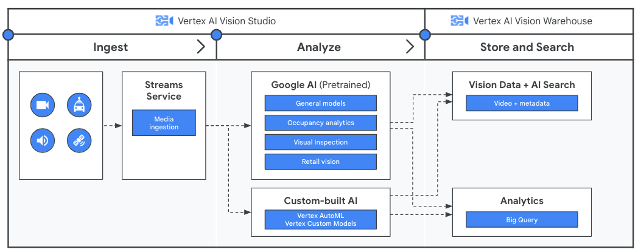
4️⃣ Vertex AI Vision
Ein User kann von seinem PC Bilder und Videos per REST API (1) zur Auswertung in die Cloud senden. Cloud Vision (2) verarbeitet die Daten und gibt das Ergebnis an den User. Bei großen oder mehreren Dateien ist ein Upload in den Cloud Speicher (3) vorgesehen, welcher über Trigger oder Cloud Funktionen entweder an Cloud Vision (5) oder verarbeitet in den Cloud Speicher legt (6).
Außer Cloud Vision können weitere Module hinzu gebucht oder Custom-built AI Modelle verwendet werden, um die Daten aufzubereiten und zu analysieren. Die Daten können zur weiteren Analyse in Datenbanken gespeichert oder an den User zurückgegeben werden.
Quelle: https://cloud.google.com/vision?hl=de#get-automated-image-descriptions-with-gen-ai
Notes:
Claus-Peter
Preise: https://cloud.google.com/vision?hl=de#high-precision-visual-inspection

Slide 15
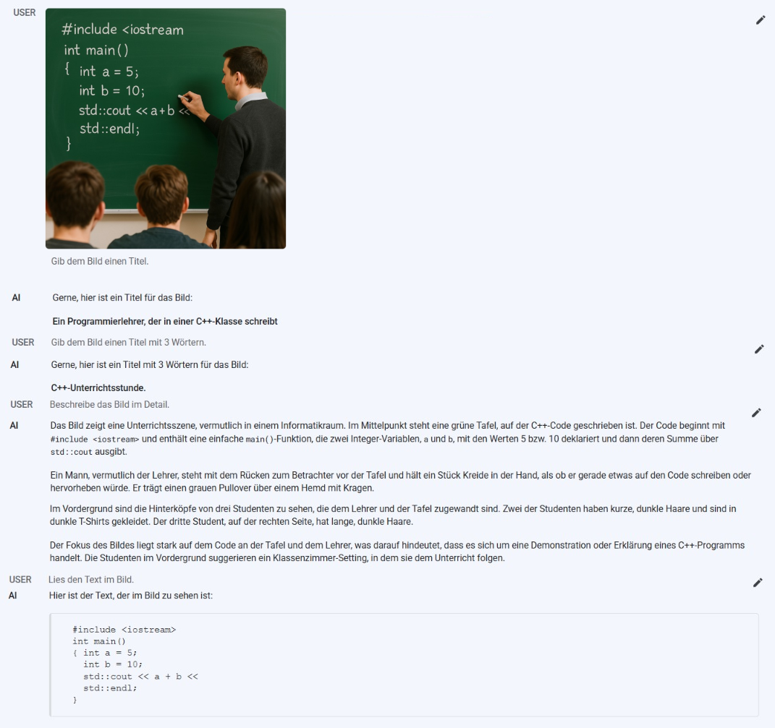
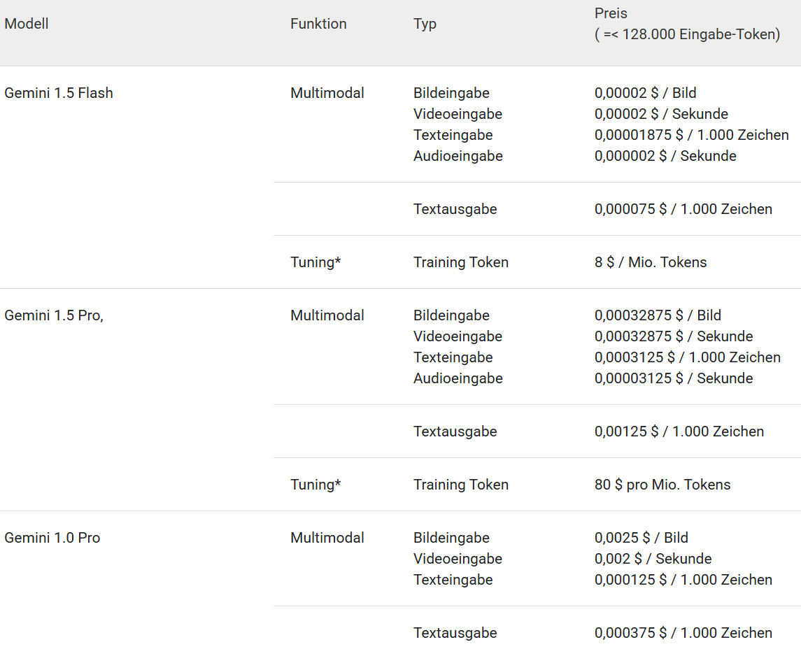
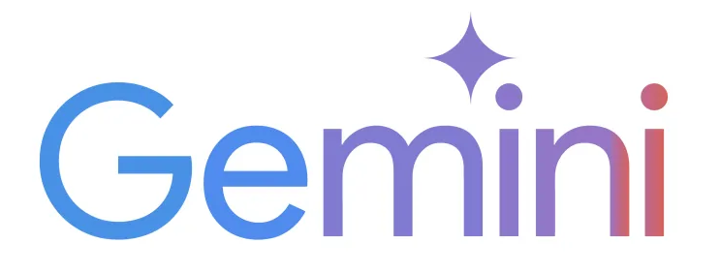
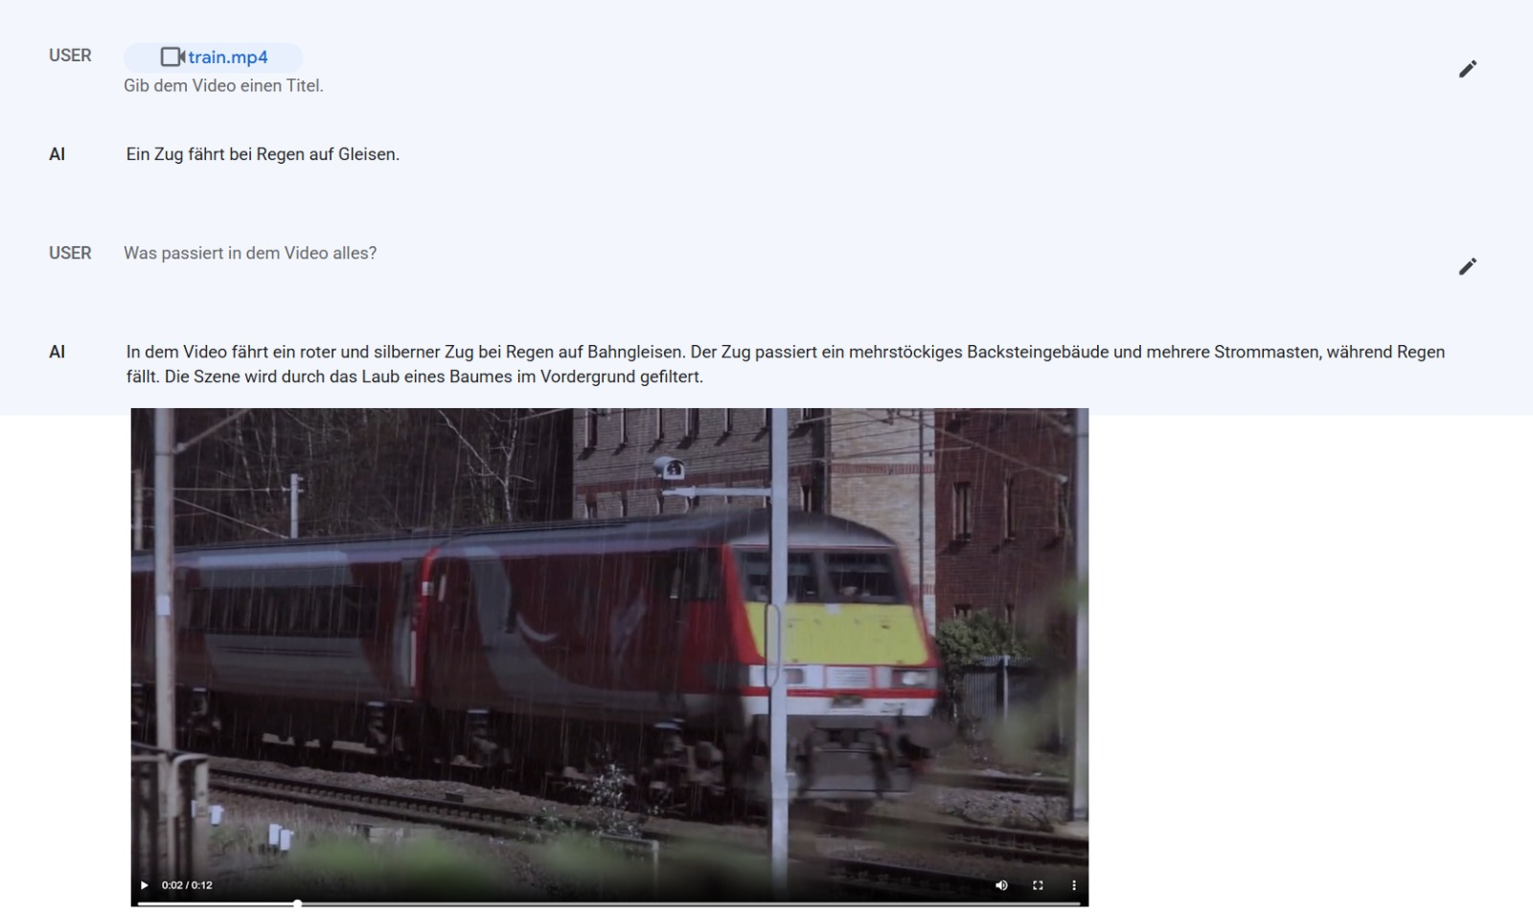
4️⃣ Vertex AI mit Gemini Multimodales Modell – Analyse von Text, Audio, Bildern und Videos
KI-gestützte Medienauswertung mit skalierbarer API-Integration
Technologischer Überblick
Text-, Bild-, Video-, Audio-Analyse
Integration & Umsetzung
Tests
Anpassbarkeit
Einarbeitung
KI-Modell: Gemini 1.5 Flash Pro oder neuer
Betriebsmodi: Zero-Shot, One-Shot, Few-Shot
Plattform: Google Cloud Vertex AI
Zugriff: REST, API
Text:
Textuelle Eingabe & Ausgabe (JSON)
Szenenbeschreibungen und Storytelling
Bild:
Bildbeschreibung in mehreren Detailstufen, anpassbar
OCR-Analyse mit logischen Ableitungen (z. B. Fahrpläne und Fahrtdauer)
Erkennung bekannter Objekte und Orte, ohne Extrakosten
Bei schnellen Szenen kann so mehr als 1 fps ausgewertet werden
Video:
Textuelle Inhaltsanalyse in mehreren Detailstufen, anpassbar
Detaillierungsgrad individuell einstellbar
Bis 20 MB direkt nutzbar, größere via Cloud Storage (indirekt)
Max. Videolänge: 60/120 Minuten, je nach Gemini Modell
Audio-Auswertung: Video-Tonspur
API-Zugriff via Google Cloud Vertex AI
Schnelle Integration für Bilder/Videos/Audio und Text
Optional mit Python-Skripten erweiterbar
Komplexere Szenarien: Zwischenspeicherung in Cloud erforderlich
Interaktive Tests: Vertex AI Studio Chat-Oberfläche für Tests ohne viel Vorarbeit
Anpassungen durch optionale Regeln, Filter und weitere Verknüpfungen
CloudSkillBoost, Dokumentation, Videotutorials, Community, …
GeminiLogo Quelle: https://logowik.com/google-ai-gemini-logo-vector-63597.html
https://cloud.google.com/vertex-ai/generative-ai/pricing?hl=de
Bildquelle: ChatGPT
Notes:
Claus-Peter
Zero-Shot-Prompts: Bei dieser Methode werden in das LLM nur ein Prompt eingegeben, der die Aufgabe beschreibt, und keine zusätzlichen Daten. Wenn das LLM z. B. eine Frage beantworten soll, geben Sie einfach „Was ist Prompt-Design?“ ein.
One-Shot-Prompts: Bei dieser Methode wird ein einzelnes Beispiel der Aufgabe, die das LLM ausführen soll, eingegeben. Wenn das LLM z. B. ein Gedicht schreiben soll, geben Sie ein einzelnes Beispielgedicht ein.
Few-Shot-Prompts: Bei dieser Methode werden einige wenige Beispiele der Aufgabe, die das LLM ausführen soll, eingegeben. Wenn das LLM z. B. einen Nachrichtenartikel schreiben soll, können Sie beispielsweise einige Nachrichtenartikel einspeisen.

Slide 16
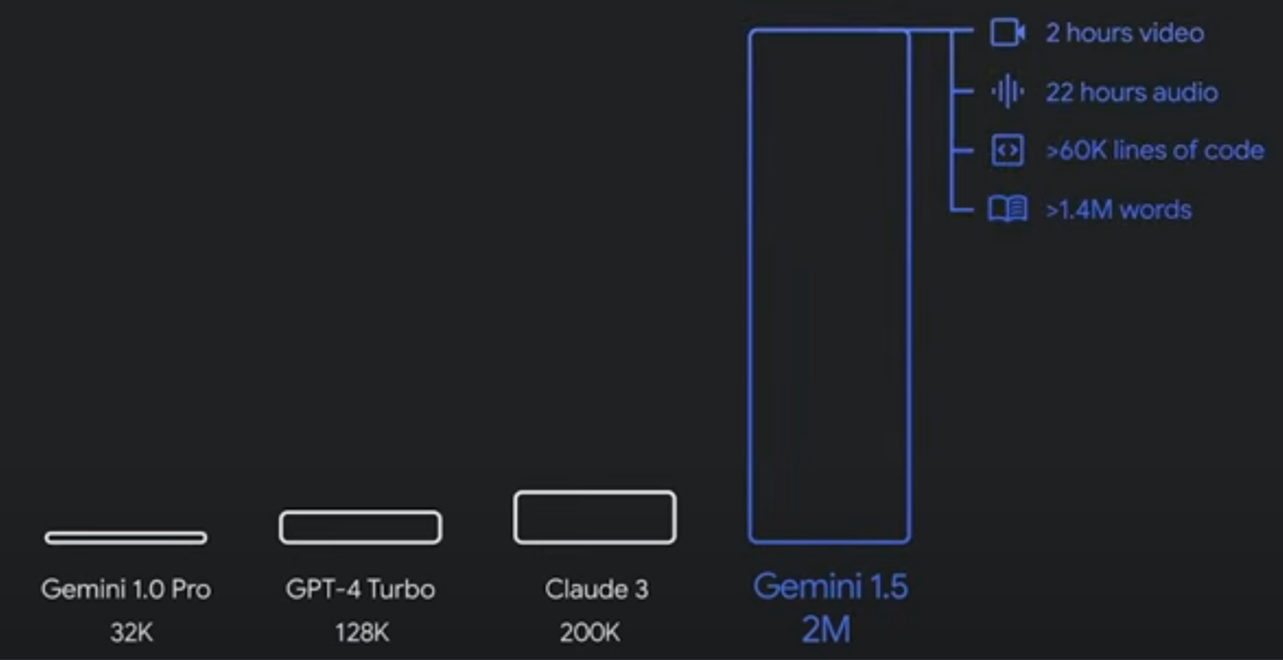
4️⃣ Vertex AI unterstützte Gemini Versionen
Gemini Versionen
Modell | Eingaben | max. Video Länge | Ausgaben | Anwendungsfall
Gemini 2.0 Flash | Text, Code, Bilder, Audio, Video, Video mit Audio, PDF | 60 Min. | Text, Audio, Bilder | Ein zuverlässiges Modell für alle täglichen Aufgaben. Hervorragende Gesamtleistung und Unterstützung der Live API für Echtzeitstreaming.
Gemini 2.5 Pro (Preview) | Text, Bilder, Video, Audio, PDF | 120 Min. | Text | Das fortschrittlichste Gemini-Modell für Schlussfolgerungen, insbesondere für multimodales Verständnis, Programmieren und Weltwissen.
Gemini 2.0 Flash-Lite | Text, Bilder, Video, Audio, PDF | 60 Min. | Text | Unser kostengünstiges Angebot für einen hohen Durchsatz.
Gemini 2.0 Flash Thinking | Text, Bilder |  | Text | Bietet bessere Begründung Kompetenzen und bezieht den Denkprozess in die Antworten ein.
Gemini 1.5 Pro | Text, Bilder, Audio, Video | 120 Min. | Text | Kontext Verständnis mit bis zu 2 Mio. Eingabe-Token und robuster multimodaler Eingabe
Gemini 1.0 Pro | Text |  | Text | Modell mit Funktionen für eine breite Palette von Aufgaben.
Gemini 1.0 Pro Vision | Text, Bilder |  | Text | Das leistungsstärkste Bild-Verstehensmodell für ein breites Spektrum von Anwendungen.
Quellen:https://cloud.google.com/vertex-ai/generative-ai/docs/learn/models?hl=de#gemini-models
https://console.cloud.google.com/vertex-ai/publishers/google/model-garden/gemini-1.5-pro-002?hl=de&inv=1&invt=AbwOaw
Notes:
Claus-Peter
Auswertung: 1fps
Zero-Shot-Prompts: Bei dieser Methode werden in das LLM nur ein Prompt eingegeben, der die Aufgabe beschreibt, und keine zusätzlichen Daten. Wenn das LLM z. B. eine Frage beantworten soll, geben Sie einfach „Was ist Prompt-Design?“ ein.
One-Shot-Prompts: Bei dieser Methode wird ein einzelnes Beispiel der Aufgabe, die das LLM ausführen soll, eingegeben. Wenn das LLM z. B. ein Gedicht schreiben soll, geben Sie ein einzelnes Beispielgedicht ein.
Few-Shot-Prompts: Bei dieser Methode werden einige wenige Beispiele der Aufgabe, die das LLM ausführen soll, eingegeben. Wenn das LLM z. B. einen Nachrichtenartikel schreiben soll, können Sie beispielsweise einige Nachrichtenartikel einspeisen.

Slide 17
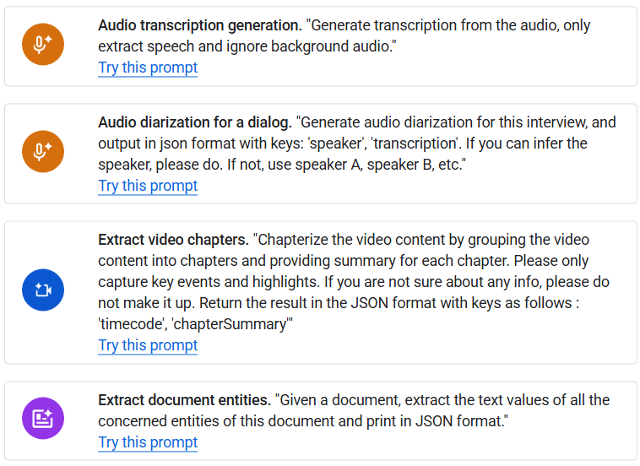
4️⃣ Google Vertex AI API, Lernpfade und Einstiegshilfen
Lernpfade für Vertex AI, Gemini-, Vision AI und Python Skript Anbindung
Über 100 Lernkurse in CloudSkillBoost
Viele Beispiele in GCSB, Colab und der Community
Erste Schritte mit Vertex AI Studio https://www.cloudskillsboost.google/focuses/86502?parent=catalog
Vertex AI Gemini API und Python SDK https://www.cloudskillsboost.google/focuses/86503?parent=catalog
Vertex Pipelines
https://www.cloudskillsboost.google/focuses/21234?parent=catalog
Gemini-Modelle in Vertex AI fundieren https://www.cloudskillsboost.google/focuses/104690?parent=catalog
Video Intelligence
https://www.cloudskillsboost.google/focuses/603?locale=de&parent=catalog
YouTube-Videoanalyse mit Gemini https://www.cloudskillsboost.google/focuses/109489?parent=catalog
Gemini 1.5 Pro Beispiele
https://console.cloud.google.com/vertex-ai/publishers/google/model-garden/gemini-1.5-pro-002?hl=de&inv=1&invt=AbwOaw
Quelle: https://console.cloud.google.com/vertex-ai/publishers/google/model-garden/gemini-1.5-pro-002?hl=de&inv=1&invt=AbwOaw
Notes:
Claus-Peter

Slide 18
4️⃣ Kostenerwartungen pro 120 Minuten, 1GB Video
Vertex AI mit Gemini 2.5 Pro (mit Audio)
Cloud Storage Kosten (nur Speicherung): ca. $0.026/GB → ~$0.03
Datentransfer: $0.0085 pro GB × 2 (Upload + Nutzung) → $0.017
Gemini 2.5 Pro – Video als Input
(Video, 120 Min. @1GB = geschätzt ~1M Tokens): → $1.25 pro 1 Mio. Tokens Eingabe
Gemini 2.5 Flash Audio-Eingabe: $1.00/Mio Tokens
→ Audio aus 120 Minuten = ca. 180.000 Wörter ≈ 250k Tokens
→ Kosten: ~ $0.25
Vertex AI Vision (kein Audio)
Cloud Storage Kosten (nur Speicherung): ca. $0.026/GB → ~$0.03
Datentransfer: $0.0085 pro GB × 2 (Upload + Nutzung) → $0.017
Preis für Analyse (z. B. Objekterkennung):
$0.10/Minute → $12.00 für 120 Minuten
Beispiel: 120 Minuten Video mit Audio, 1GB Daten
Variante: | Preis ca.
Gemini 2.5 Pro | ~ $1.55
Vision-API-Alternative | ~ $12.05
Einzelbildauswertung (bei 1 Bilde je Sekunde): 120 Minuten = 7.200 Sekunden = 7.200 Einzelbilder

Slide 19

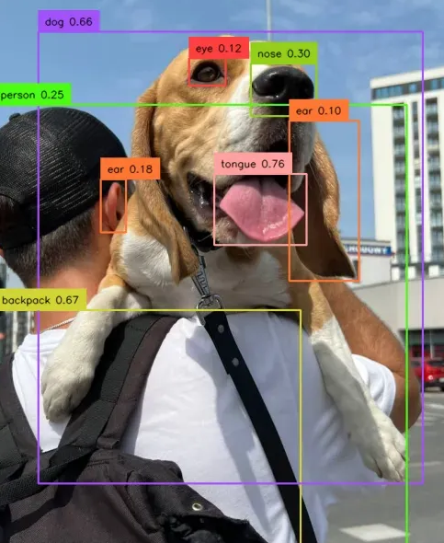
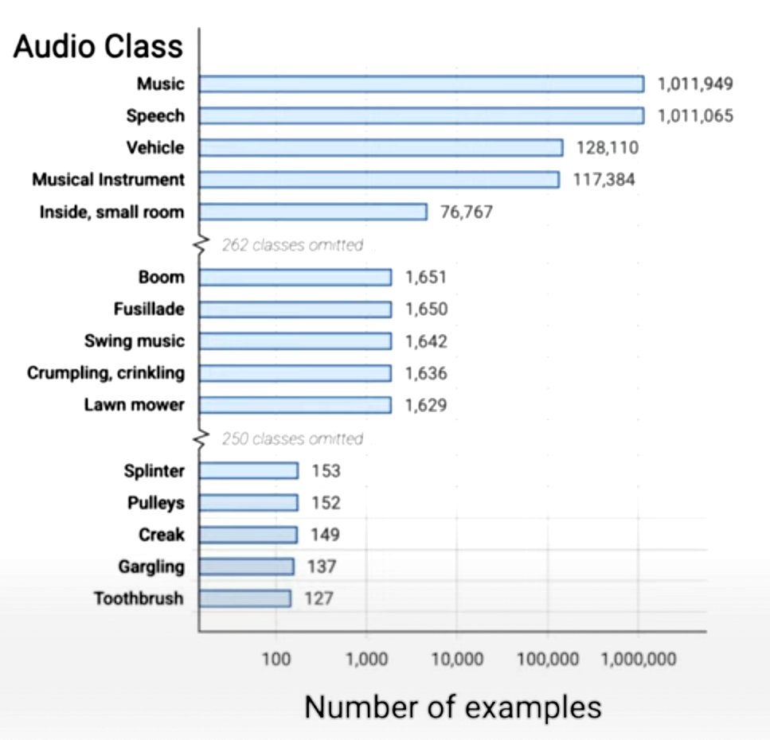

4️⃣ OpenSource: OpenCV als Plattform für visuelle und akustische Analyse
OpenSource Software
OpenCV Plattform / Framework
Open Source Software für Computer Vision, ML und begrenzt auch Audio
hohe Marktdurchdringung, sehr große Community
Vorteil: Häufig eingesetzt, viele unterstützte Programmiersprachen, optional als Cloud-Anwendung, gute Basis für Vorverarbeitung, z.B. Videoschnitt
Tesseract OCR Engine
Einfach zu verwenden
Geringer Automatisierungsgrad – Keine autom. Extraktion
Einsatz z.B. zum lesen von Untertiteln/Schildern/Briefen
YOLO (You Only Look Once) Objektdetektion
Objekterkennung, Objektsegmentierung
Mittelmäßig großer Aufwand bei der Implementierung und Auswertung
Gut für Vorverarbeitung
Keine Landmarken oder Szenenerkennung
CascadeClassifier (OpenCV Modul)
Kann z.B. für Gesichts(wieder)erkennung genutzt werden
Optional auch für Objekte-Wiedererkennung (alternativ:
Einfach trainierbar
MediaPipe Holistic (Google Framework)
Kombiniert Ganzkörper-, Gesichts- und Handtracking – ideal für Bewegungsanalyse, Gestenerkennung und Animationen.
Pose / Hands / Face Mesh: Pipelines für Körperbereiche mit hoher Genauigkeit
MediaPipe Audio: Tools für Sprachverarbeitung, Audio-Klassifikation und Geräuscherkennung (z.B. Yamnet Modell)
Modulweise möglich
Kompatibel mit weiteren ML Modulen, z.B. mit Tensor Flow, Py Torch etc.
Vorteil: Kostenfreie Software, oft auch kommerziell nutzbar
Nachteil: Hoher Aufwand, geringer Automatisierungsgrad
Zeitaufwändig: Umfangreiche Einarbeitung in alle Bibliotheken notwendig.
Verknüpfung vieler Module erfordert mehr Planung, Test und Abstimmung
Technologischer Überblick
Text-, Bild-, Video-, Audio-Analyse
Integration & Umsetzung
Tests
Anpassbarkeit
Einarbeitung
Quelle: https://www.youtube.com/watch?v=Lo-0q6l0btA
Notes:
Claus-Peter

Slide 20
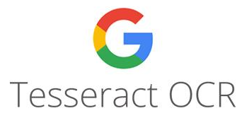
4️⃣ Mögliche OpenSource - Beispiel einer Projektstruktur für visuelle Daten
Texte (Notiz, Brief)
Schilder (Orte)
Editor
Speicher
Audio einfügen
Konvertieren
Freigeben
Aufschriften (Polizei)
YOLO
Objekte z.B. Katze, Waffe, Instrument, Auto
Zählung z.B. Personen
Mit OpenCV kann ein vielfältiges Modell, mit allen Freiheiten der Ergänzung, zu geringen Betriebskosten, aufgebaut werden. Der Aufwand in die Einarbeitung vieler einzelner Module sollte nicht unterschätzt werden.
Elemente für Gesamtstory
Posen (sitzend, stehend, Hände hoch,..
Holestic
Landmarken Erkennung und Verknüpfung
(z.B. Eiffelturm = Paris)
Finger (Zählen, Zeigen, Faust)
Bewegungen
Personen wiedererkennen
Die Detektion und Auswertung bekannter Szenen und Schauplätze (Landmarken) kann den Hörer mit der Szene schnell vertraut machen (z.B. Hamburger Hafen oder Eiffelturm).
Möglichkeiten einer detaillierten Bild- & Sequenzauswertung sind gegeben und können durch KI Modelle erweitert werden.
Ein LLM Modell für die Zusammenfassung der Story, Generierung eines Storyboards und auffinden relevanter Story-Merkmale bietet eine maßgebliche Unterstützung.
CascadeClassifier
Objekte wiedererkennen
Geräusche erkennen für Story Relevanz
Audio
Pausen Erkennung - Einsprechzeiten erk.
… (Speicher, Datenbank,..)
Notes:
Claus-Peter

Slide 21
4️⃣ Bewertungsschema visuelle Modelle für Einsteiger
Merkmal | Unterlagen | Einarbeitung | Tests | Skalierbarkeit | Komplexität | Anpassungsfähig | Flexibilität | Langfristigkeit | Kosten
Vertex AI (Platform) | CloudSkillBoost und Community | Viele Beispiel | CloudSkillBoost, 300$ frei pAcc | Google Cloud Optionen mit Verbindungen zu u.a. 3.Anbietern, Load Balancing | Einfacher Einstieg, vielfältige Möglichkeiten | Eigene Skripte, Eigene Trainingsdaten | C++, C#, Python, Go, .. Cloud oder lokale Software per API Zugriffe, eigene und 3. Anbieter Modelle | Google Cloud verspricht langfristige Wartung | Vertex AI kann so konfiguriert werden, dass Kosten nur bei Nutzung anfallen
Vertex AI Gemini (ab 1.5 Pro) | „ | „ | z.B. Chatbot in der Cloud vor Weiterentwicklung | Modellwechsel auf neue Modelle möglich, optional Load Balancing für Kontent denkbar | Out of the box - parametrierbar | Eigene Regeln, Gemini Parameter und Filter können gesetzt werden | Verarbeitet Bild, Ton und Videodateien, Texte können per Prompt abgerufen werden | Gemini Modelle sind z.T. noch neu, eine Abkündigung ist nicht bekannt, stetiger Fortschritt | Abhängig von der gewählten Version
Vertex AI Vision | “ | “ | “ | Module für Objekt-, Label- und Landmarken Erkennung | Out of the box - parametrierbar | begrenzt, parallele eigene Modelle | Module zubuchbar, z.B. Personenzählung, Objekttracking usw. | Stetige Verbesserung, Gemini Modelle können jedoch | $ 0,10 je Minute zzgl. Module wie Landmarkenerkennung, Label,
OpenCV+Yolo++ | Community, Tutorials, | Viele Beispiel | Modulweise testbar |  | Viele einzelne Softwarebibliotheken verschiedenster Hersteller/Entwickler | frei kombinierbar mit anderen Modellen oder zur Vorbereitung | Möglichkeit mehrere Bilder pro Sekunde auszuwerten. Flexibel erweiterbar durch eingearbeitete Teammitglieder | “Prototyp”, erfordert Know-How und Kenntnisse des Projektteams oder lange Einarbeitung | Für das Projekt die geringsten Kosten, ohne “kommerzielle” Lizenzen oder Cloud Gebühren, jedoch keine Landmarkenerkennung
GPT4 - GPT4V

Slide 22
4️⃣ ChatGPT | ChatGPT-4V
Punkt 1: tbd tbd
Punkt 1
Tbd
TBD
Punkt 2
TBD
TBD
Punkt 3
TBD
TBD
Notes:
Phil

Slide 23
5️⃣ Widererkennung von Personen / Charakteren ?
Punkt 1: tbd tbd
Punkt 1
Tbd
TBD
Punkt 2
TBD
TBD
Punkt 3
TBD
TBD
Notes:
Phil

Slide 24
6️⃣ Punkt 6 - Glossar
Punkt 1: tbd tbd
Punkt 1
Tbd
TBD
Punkt 2
TBD
TBD
Punkt 3
TBD
TBD

Slide 25
6️⃣ Punkt 6 - Glossar
Punkt 1: tbd tbd
Punkt 1
Tbd
TBD
Punkt 2
TBD
TBD
Punkt 3
TBD
TBD

Slide 26
6️⃣ Punkt 6 - Glossar
Punkt 1: tbd tbd
Punkt 1
Tbd
TBD
Punkt 2
TBD
TBD
Punkt 3
TBD
TBD

